Slide 1
Xin chào tất cả các con!

Slide 2
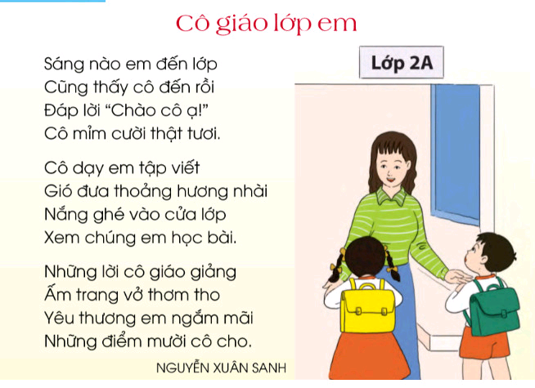
Thứ …. ngày … tháng 10 năm 2021 Bài viết 1:

Slide 3
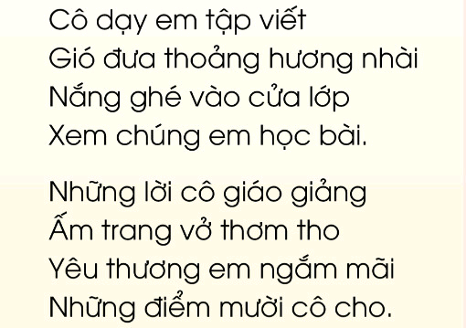
Thứ …. ngày … tháng 10 năm 2021 Bài viết 1: Cô giáo lớp em

Slide 4
Thứ ngày tháng 10 năm 2021
Bài viết 1 :
Tìm hiểu bài
Cô giáo lớp em
Bài thơ “ Cô giáo lớp em” giúp em hiểu điều gì?
Khổ thơ 2 và 3 có mấy dòng thơ ? Mỗi dòng thơ có mấy chữ ?
Cần viết hoa những chữ nào ? Hai khổ thơ có những dấu câu nào ?
4. Em cần lưu ý điều gì khi trình bày bài viết?

Slide 5
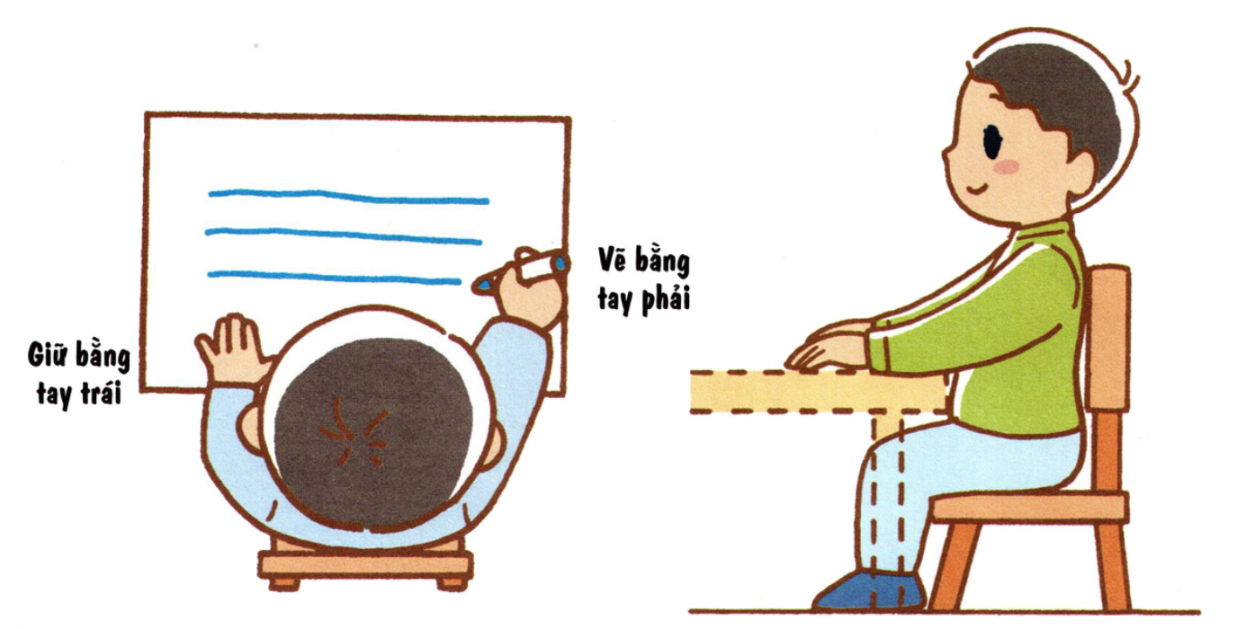
Lưu ý tư thế ngồi viết
1 tay cầm viết
1 tay giữ trang vở
ADD YOUR TITLE
Thẳng lưng. Chân đặt thoải mái, đúng vị trí
Khoảng cách từ mắt đến vở
25 đến 30 cm

Slide 6
VIẾT BÀI
Học sinh viết bài vào vở ô li

Slide 7
Thứ …. ngày … tháng 10 năm 2021
Chính tả : Cô giáo lớp em
Cô dạy em tập viết
Gió đưa thoảng hương nhài
Nắng ghé vào cửa lớp
Xem chúng em học bài.
Những lời cô giáo giảng
Ấm trang vở thơm tho

Slide 8
Yêu thương em ngắm mãi
Những điểm mười cô cho.

Slide 9
Em hãy tự đánh giá phần viết của mình và của bạn
Tiêu chí đánh giá
Sai không quá 5 lỗi
2. Chữ viết rõ ràng , sạch đẹp
3. Trình bày đúng hình thức

Slide 10
Thứ ngày tháng 10 năm 2021 Bài viết 1 : Cô giáo lớp em
Bài 2
tr
ch
ch
chì

Slide 11
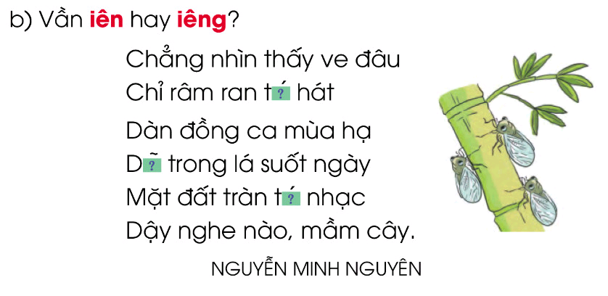
Thứ ngày tháng 10 năm 2021 Bài viết 1 : Cô giáo lớp em
tiếng hát
Diễn trong lá suốt ngày
Mặt đất tràn tiếng nhạc

Slide 12
Củng cố,
dặn dò

Slide 13
HẸN GẶP LẠI

